Slide 1
COMMENT APAISER VOTRE ENFANT , EN CLASSE OU A LA MAISON?
Sabine TESSIER , IEN préélémentaire
Pour continuité pédagogique DSDEN37
Mars 2020

Slide 2
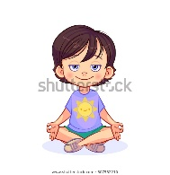
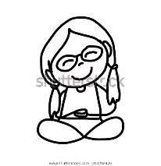
MOT AUX PARENTS
Il se peut que votre enfant « explose » en cette période de confinement. La vidéo suivante du site Eduquer différemment vous aidera à comprendre pourquoi (durée 8 min) :https://youtu.be/X4jmSd6DC78
La dépense physique est importante pour le jeune enfant. Elle le sera d’autant plus en cette période de confinement si vous habitez en appartement . Il va être nécessaire de prévoir des plages comprenant des exercices de relaxation et de décontraction corporelle. Ils vont permettre à votre enfant de se calmer en cette période particulière et d’être disponible pour les apprentissages scolaires.
A vous de trouver ce qui convient le mieux à votre enfant. Vous pouvez varier les exercices, par exemple en en proposant 2 par jour et en reprenant un exercice de la veille qui a bien fonctionné. Une plage de 10/15 minutes est suffisante ; vous pouvez la renouveler une ou deux fois dans la journée.
Il existe de nombreux liens vidéo à visionner en direct, si souhaité En voici un qui permet de mener une activité avec ou sans support audio. Vous pouvez visionner les exercices seul avant pour les mémoriser et les expliquer ensuite avec des mots simples à votre enfant. Il est inutile de donner des explications trop « savantes » aux enfants . Celles-ci sont destinées aux adultes. Par contre, faire ce genre d’exercices est l’occasion d’expliquer et de travailler le lexique du schéma corporel (ventre, genou, poignet, pied, nuque, front, etc.)
https://youtu.be/n3zt0Aj0hZo : Séance de sophrologie à partir de 3 ans, de Florence LEMAIRE – durée environ 14 min-
https://youtu.be/cM6opeQN9H0 : Le yoga est une pratique idéale pour aider vos enfants à se détendre. Delphine Bourdet, sophrologue et professeur de yoga, vous montre des postures de yoga ludiques et relaxantes que vous pouvez pratiquer avec vos enfants, dès l'âge de 3 ans. -durée environ 17 min-
https://youtu.be/AoGOZ48jM0g : -à faire plutôt le matin pour enfant à partir de 5 ans-
https://youtu.be/vQmVBVJeDZM : - idem, à faire plutôt le soir- (durée: 10 min)

Slide 3
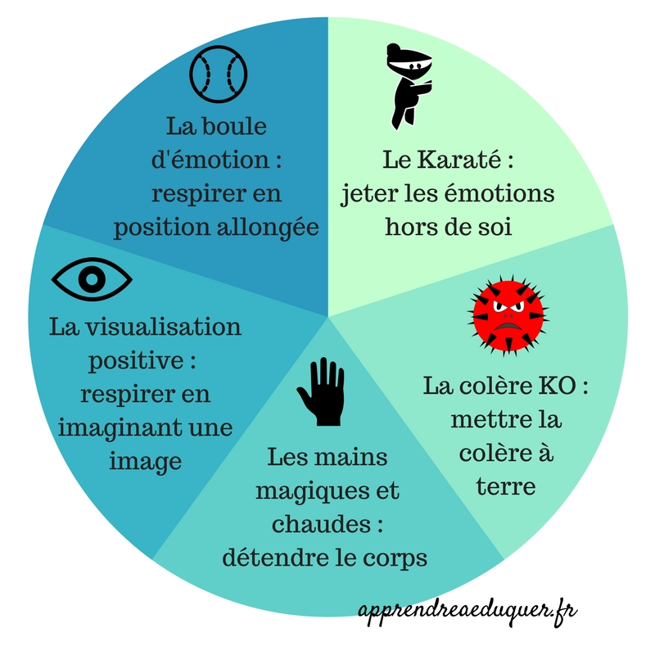
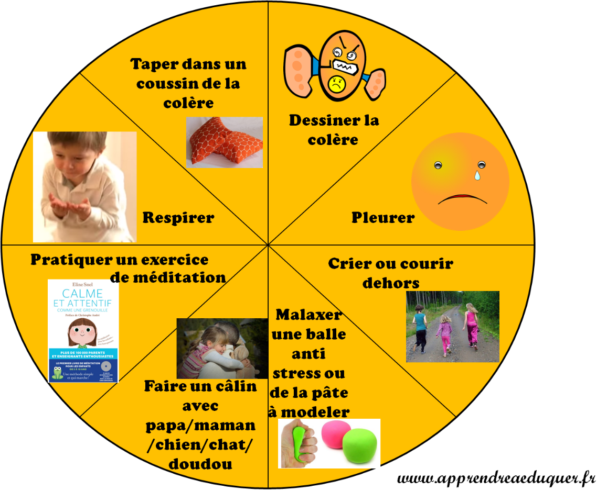
SI VOTRE ENFANT S’ÉNERVE, VOICI ÉGALEMENT DES IDEES POUR RÉGULER SES DÉBORDEMENTS:
Si vous avez un jardin

Slide 4
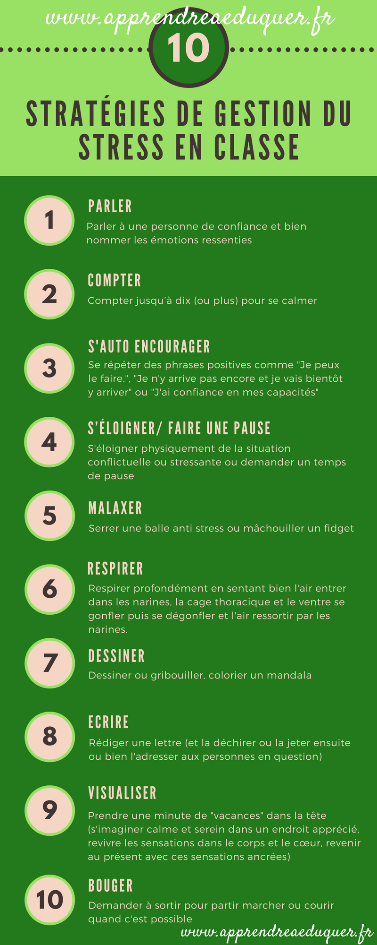
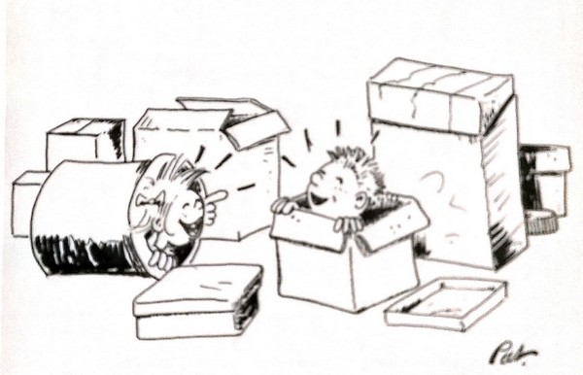
OU A LA MAISON
Le mobilier peut être exploité: faire des déplacements calmes et mesurés –par ex. marcher à reculons jusqu’à sa chambre-, passersous une chaise, sur la chaise, à côté , à droite ou à gauche pour les plus grands… Se cacher, se réfugier dans un carton cabane que l’on aura pu décorer au préalable: autant d’activités qui canalisent l’énergie des enfants.

Slide 5
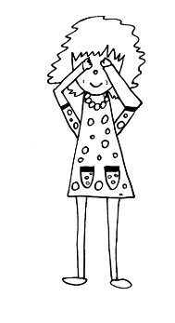
ACTIVITÉS DE RELAXATION PROPOSÉS PAR L’ACADÉMIE DE ROUEN:
A) Exercice de respiration :
Intérêt : calmer
Déroulement : Etre confortablement assis, éventuellement les yeux fermés, les mains sur les genoux. Inspirer lentement par le nez, en gonflant le ventre, les poumons. Puis vider les poumons doucement sans faire de bruit, lentement. Avoir une respiration calme, se sentir calme, chercher à percevoir les bruits alentours.
B) La respiration rafraîchissante :
Intérêt : calmer
Déroulement : Allongé, debout ou assis, l’enfant sort la langue et l'enroule sur elle-même.
Puis il respire profondément par la bouche : est-ce qu'il sent comme sa respiration devient fraîche ?
C) Le bâillement énergétique
Intérêt : se calmer, se détendre
Déroulement : Fermer les poings. Avec les phalanges repliées, masser toute la mâchoire inférieure en appuyant fortement. Cela provoque des séries de bâillements qui apportent la détente.
D) La détente spontanée
Intérêt : se détendre physiquement
Déroulement : Secouer les bras, les jambes en mouvements désordonnés. Laisser le dos, la nuque, se courber, se tordre comme on le désire. Faire quelques étirements des membres, du dos.

Slide 6
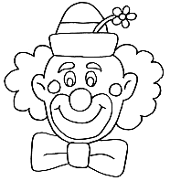
E) L’éléphant :
Intérêt : coordination, concentration
Déroulement : Mettre l’oreille gauche sur l’épaule gauche, suffisamment près pour qu’une feuille de papier puisse tenir
entre les deux. Tendre le bras gauche comme si c’était une trompe. Les genoux décontractés, le bras trace
un huit couché dans le champ médian en commençant par le milieu pour aller vers la gauche. Les yeux
suivent le mouvement. Pour une meilleure efficacité, le mouvement doit être effectué lentement, de trois
à cinq fois l’oreille gauche sur l’épaule gauche puis de l’autre côté.
F) Le clown :
Intérêt : détend les muscles du visage
Déroulement : - La langue : faire claquer la langue contre le palais. Faire avec la langue le tour de l’intérieur de la bouche ; commencer par le palais puis les dents d’un côté, le bas de la bouche, les dents de l’autre côté.
- Tirer la langue très fort, essayer de toucher le nez.
- Le nez : yeux ouverts, plisser les narines très fort ; relâcher (plusieurs fois)
- Fermer les yeux très fort, relâcher (plusieurs fois)
- Fermer les yeux, sans contraction (doucement) et diriger le regard vers l’avant
Terminer en posant les mains sans appuyer sur les yeux ouverts, les fermer, rester quelques instants ainsi.
G) Le masque :
Intérêt : détend les muscles du visage
Déroulement : Ouvrir la bouche lentement ; la refermer (cela peut provoquer des bâillements).
Sourire en serrant les dents, relâcher, plusieurs fois.
Remonter les commissures des lèvres, le plus haut possible (les yeux sont presque fermés), relâcher,
plusieurs fois.
A l’inverse faire la moue, les commissures des lèvres sont tombantes ; plusieurs fois.
Ouvrir la bouche en grand rapidement, plusieurs fois
Détendre son visage en fermant les yeux et en laissant le corps et le visage immobiles.

Slide 7
I ) La fourmi :
Intérêt : décontraction des mains , des bras
Déroulement :
debout, les bras le long du corps
Toucher avec une main son épaule, son coude, son poignet, les pliures des doigts, le bout des doigts de même avec l’autre main
Les bras le long du corps, fermer les yeux et imaginer qu’une fourmi partant de l’épaule descend
doucement jusqu’au bout des doigts. Inversement la fourmi part du bout des doigts et remonte jusqu’à
l’épaule, ouvrir les yeux (dire : « je la sens sur mon épaule, elle descend, descend, je la sens sur mon coude, elle descend...
Balancer les 2 bras ensemble sur le côté de droite à gauche plusieurs fois. De même d’avant en arrière
Les bras pendants, les fourmis sont au bout des doigts, on veut les faire tomber.
J) La boule :
Intérêt : assouplit main et poignet. Apporte au corps une détente générale.
Déroulement : Avec une clémentine (ou balle de tennis)
La malaxer vigoureusement.
La prendre entre les 2 mains et la faire tourner avec la paume droite dans un sens puis dans l’autre, puis avec l’autre paume.
La poser sur le sol ou sur la table, la faire tourner dans un sens puis dans l’autre puis avec l’autre paume.
Prendre une 2ème boule, faire l’exercice avec les 2 mains : les deux mains tournent dans le même sens, à droite à gauche, puis en sens contraire
Terminer en posant les 2 mains détendues sur chaque boule

Slide 8
K) Le chef indien :
Intérêt : dynamise, fortifie les jambes , permet une bonne tenue du dos .
Déroulement :
Assis par terre, le dos bien droit, les jambes allongées.
Plier les genoux en les faisant partir sur le côté et placer les plantes de pieds l’une contre l’autre.
Tenir les orteils avec les mains, ramener les pieds le plus près possible du corps
Ecarter les cuisses, essayer d’appuyer les genoux sur le sol
Rester ainsi quelques secondes, le dos bien droit
Allonger les jambes les détendre. Recommencer 2 ou 3 fois.
L) Mes pieds : (à partir de 5 ans)
Intérêt : calme en faisant porter l’attention sur une partie du corps. Il fait prendre conscience de toutes les parties de ses pieds.
Déroulement : assis sur une chaise, poser les pieds à plat sur le sol
Appuyer le talon, puis la plante, puis les orteils et relâcher progressivement la pression en commençant par les orteils (3 fois).
Soulever les pieds du sol, les secouer rapidement, leur faire faire un mouvement de rotation (plusieurs
fois)
Assis par terre, jambes allongées, attraper les orteils : main droite attrape tous les orteils du pied gauche et les tirer vers soi.
Faire la même chose avec l’autre pied
Prendre les orteils les uns après les autres et les tirer à soi de la même manière.
Attraper un objet souple (foulard...) avec ses orteils puis relâcher.
Allongé par terre fermer les yeux, bouger lentement et souplement les doigts de pieds. Rester immobile
quelques instants.

